Slide 1
Індивідуальні параметри стійкості
Мета експерименту:
навчитись порівнювати відносну жаростійкість деревних рослин шляхом поетапного нагріву листків (за Мацковим)

Slide 2
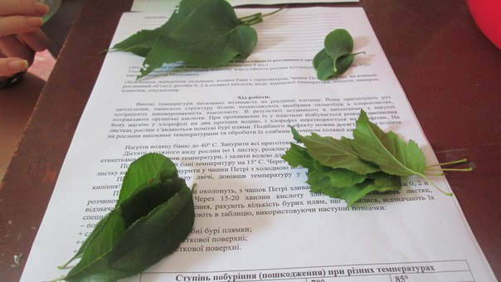
Теоретична основа експерименту: Високі температури негативно впливають на рослинні клітини, пошкоджують мембрани тилакоїдів в хлоропластах, погіршують напівпроникність тонопласту. В результаті останнього в цитоплазму з вакуолі потрапляють органічні кислоти. При проникненні їх у пластиди відбувається реакція заміщення Йону магнію у хлорофілі на два протони водню, і хлорофіл перетворюється на феофітин. На листках рослин з’являються помітні бурі плями. Подібного ж ефекту можна досягти, якщо подіяти на рослини високими температурами та обробити їх слабким розчином соляної кислоти.

Slide 3
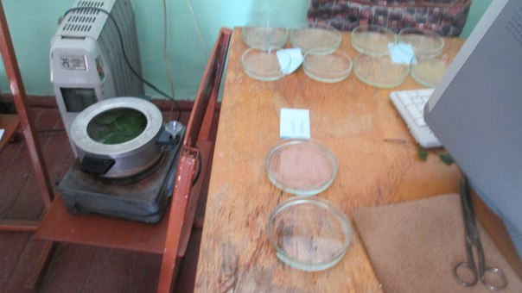
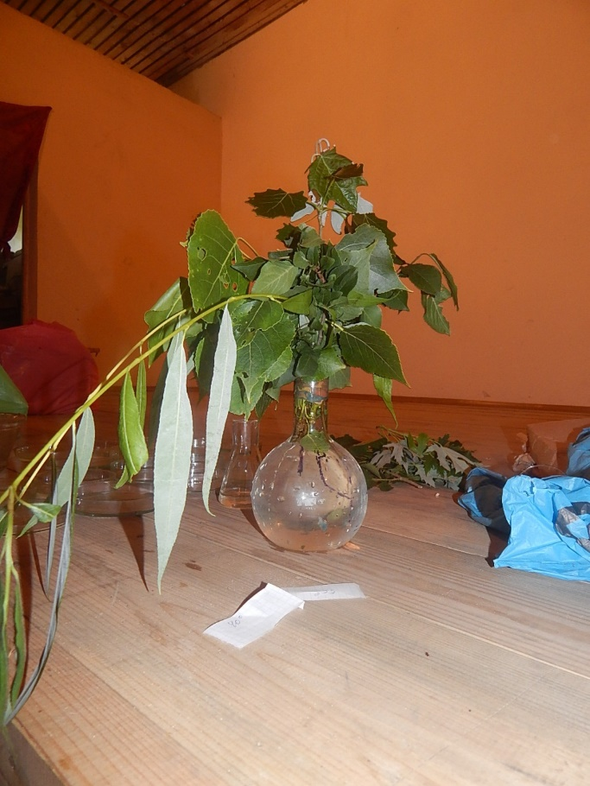
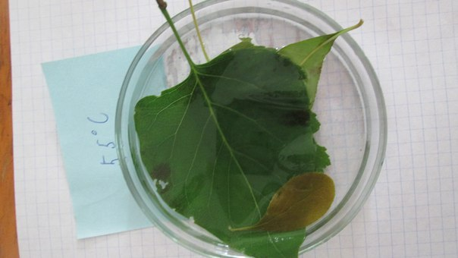
Мета експерименту: порівняти відносну жаростійкість деревних, чагарникових та трав’янистих рослин території бази практики
Об’єкти експерименту: листки різних чагарникових і деревних рослин

Slide 4
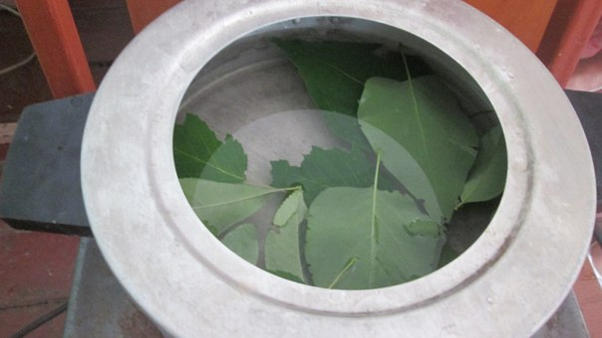
хІд експерименту
Нагріти водяну баню до 40ºС
Занурити всі приготовлені листки на 15 хвилин (по 4 листки кожного виду)
Через 15 хвилин дістати з кожного виду рослин по 1 листку , розкласти їх по чашках Петрі з прикріпленими етикетками з позначками температури, і залити водою для охолодження
Підняти у водяній бані температуру на 15ºС . Через 15 хвилин знову вийняти по одному листку кожного виду і занурити у чашки Петрі з холодною водою
Повторити процедуру двічі, довівши температуру у водяній бані до 85-90ºС.
Після того, як всі зразки охолонуть, з чашок Петрі зливають воду і заливають листки 0,2Н рочином розчином соляної кислоти. Через 15-20 вилин кислоту зливають і розглядають листки, відзначають ступінь пошкодження, рахують кількість бурих плям, що з’явилися, відзначають їх специфіку.

Slide 5
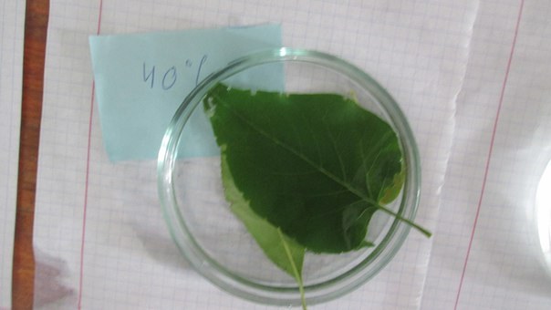
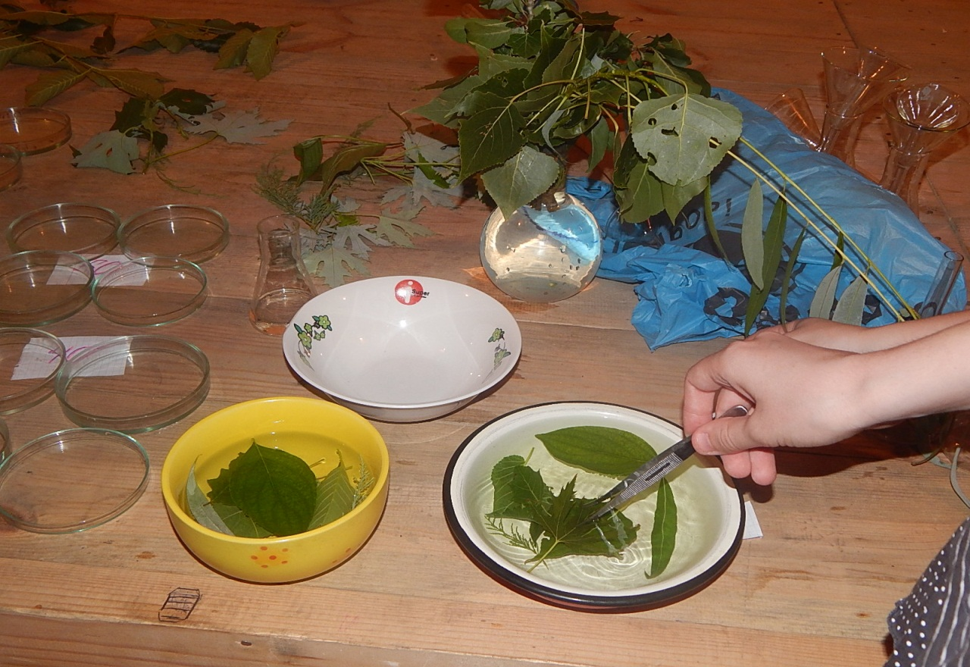
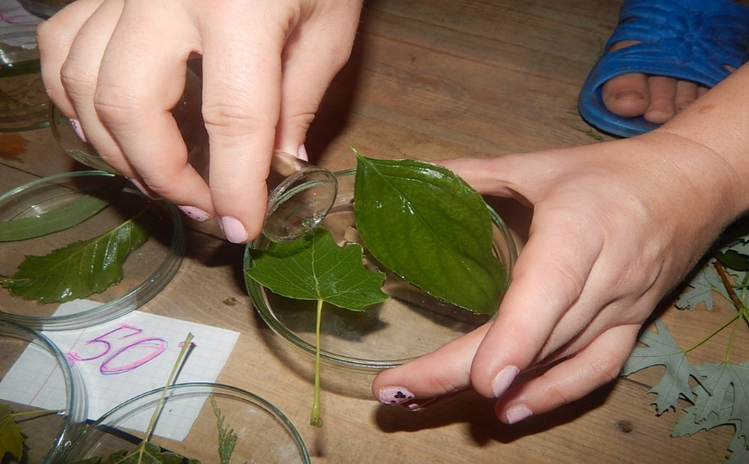

Slide 6
Результати оформлюють в таблицю
Вид рослини | Ступінь побуріння (пошкодження) при різних температурах
 | 40° | 55° | 70° | 85°
використовуючи наступні позначки:
– побуріння відсутнє;
+ слабке побуріння, окремі дрібні бурі плямки;
++ побуріло близько 20-25% листкової поверхні;
+++ побуріло близько 50% листкової поверхні
++++ побуріло значно більше 50% листкової поверхні (до 70-75%)
+++++ суцільне побуріння листкової поверхні.

Slide 7
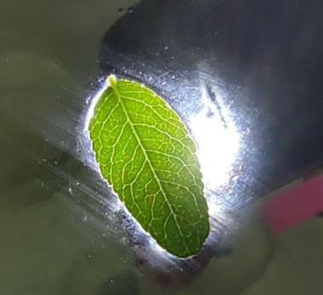
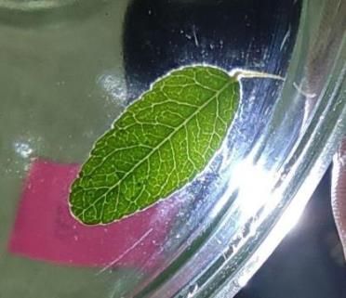
Завдання для самостійного опрацювання результатів експерименту
Переглянути фотознімки та оцінити ступінь пошкодження листків деревних рослин
Гледичія
40ºС
55ºС

Slide 8
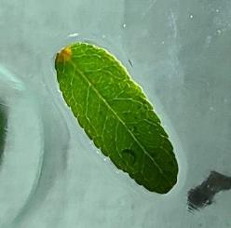
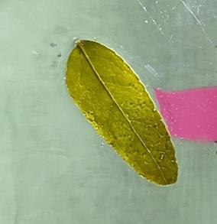
Гледичія
70ºС
85ºС

Slide 9
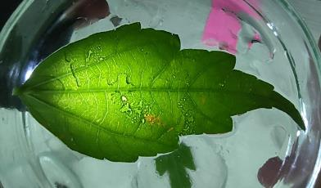
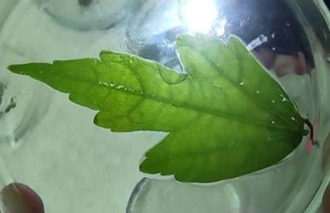
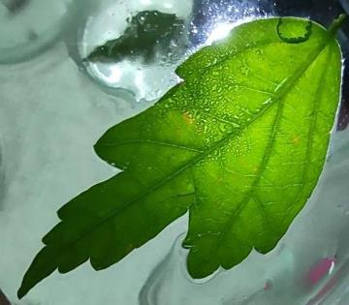
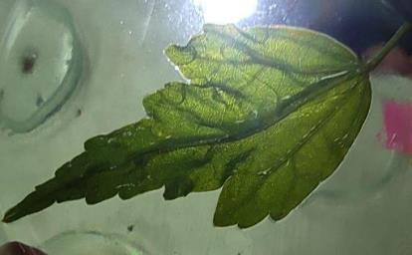
Гібіск
55ºС
40ºС
70ºС
85ºС

Slide 10
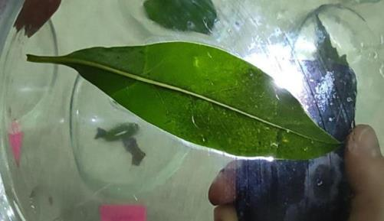
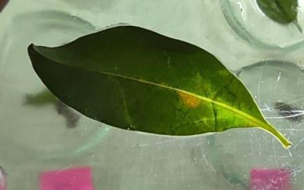
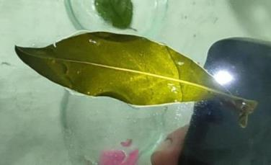
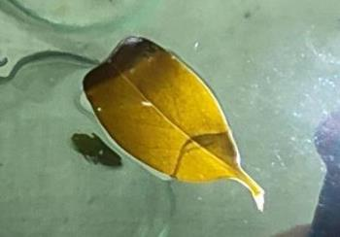
Бірючіна
40ºС
55ºС
70ºС
85ºС

Slide 11
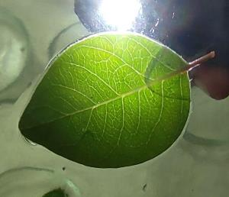
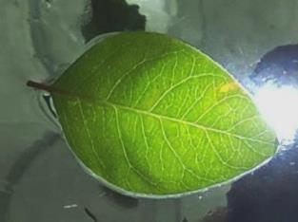
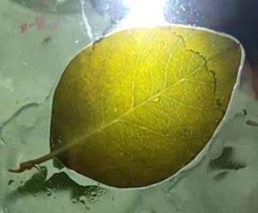
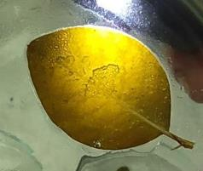
Ірга
40ºС
55ºС
70ºС
85ºС

Slide 12
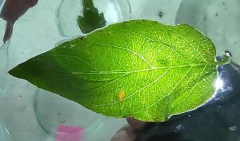
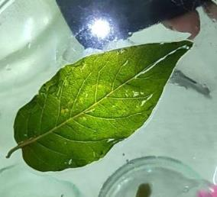
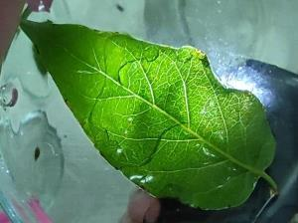
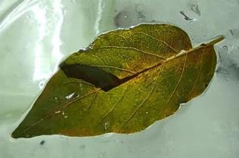
Жимолость
40ºС
70ºС
55ºС
85ºС

Slide 13
Оцінивши рівень побуріння листків, пошкоджених високими температурами, заповнити таблицю в зошиті спостережень
На основі отриманих даних скласти ряд відносної стійкості досліджених рослин, розташувавши об’єкти в порядку посилення їх жаростійкості.
Сформулювати висновок, описавши денний хід дихання у піддослідних рослин. Відзначити виявлені загальні закономірності (якщо такі присутні)

